Slide 1
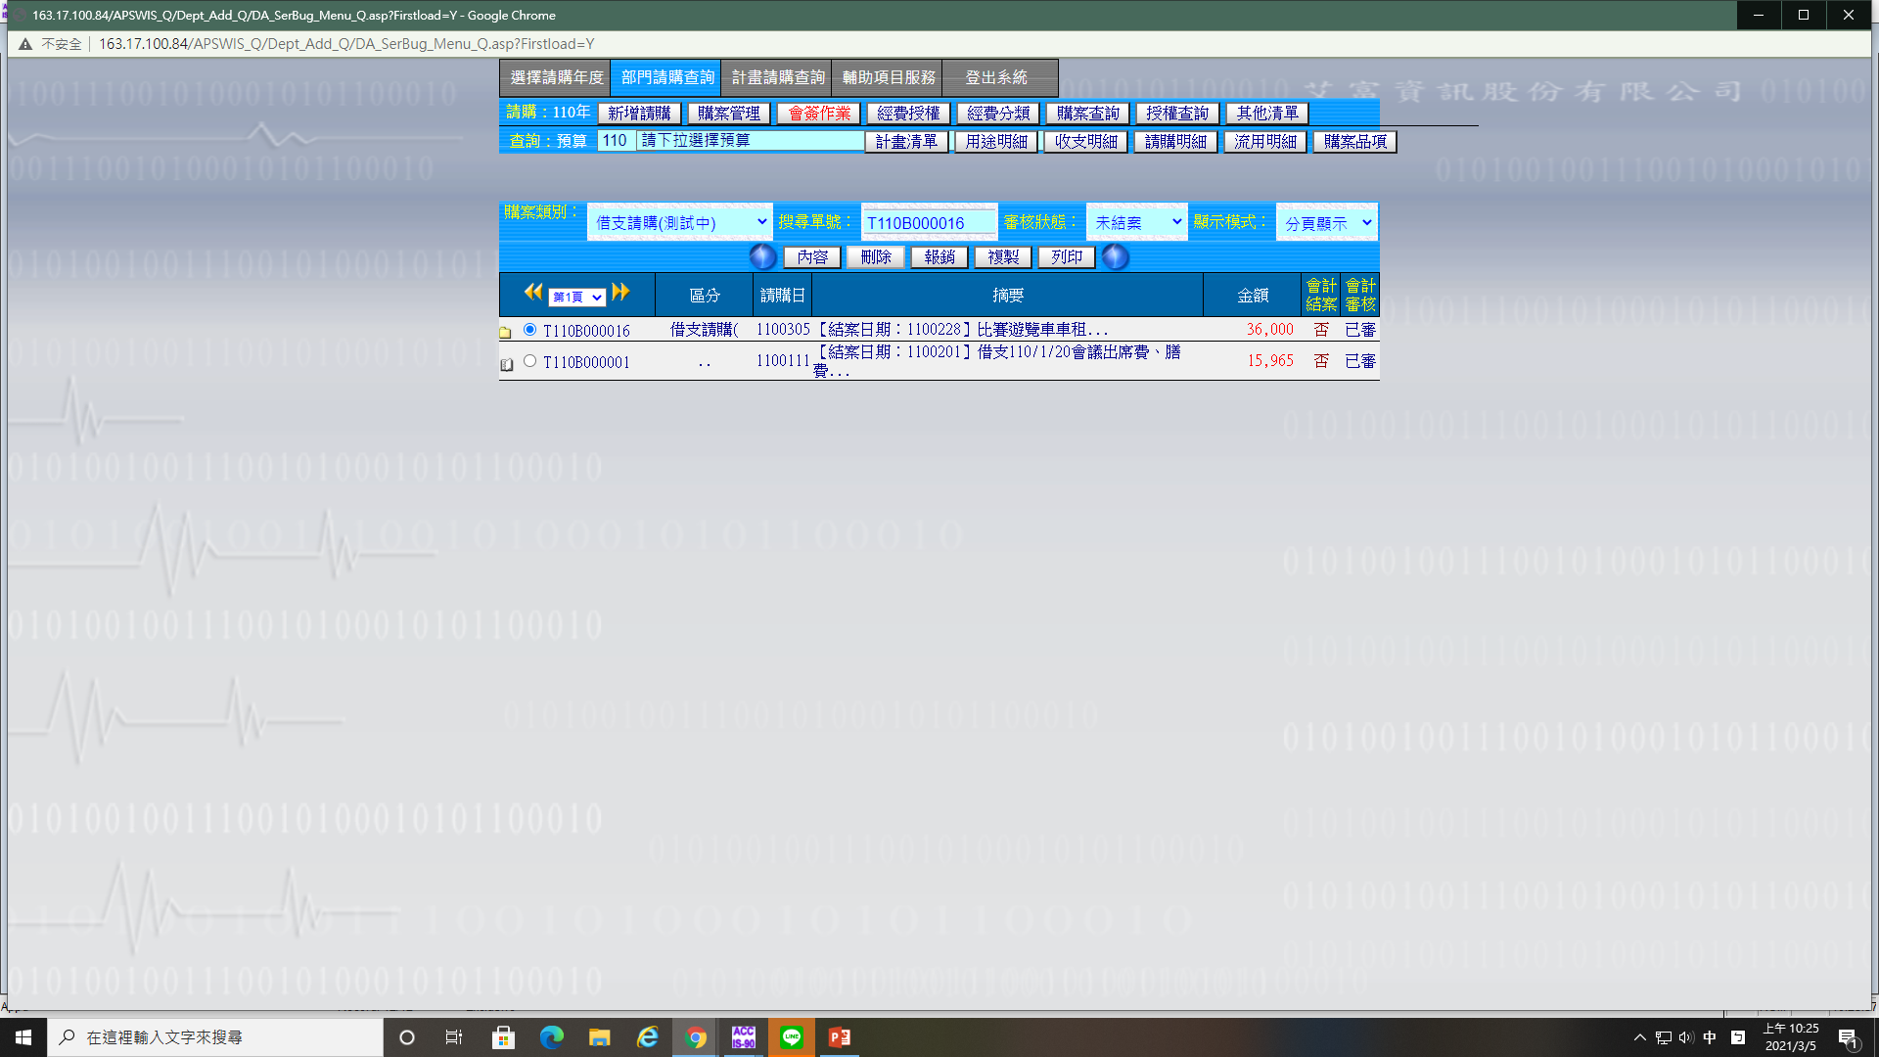
一、借支沖銷(請購借支)
提醒:借支沖銷-請使用google chrome操作為佳
1.點選購案管理
2.選擇借支請購
4.點選報銷
3.點選要沖銷的購案

Slide 2
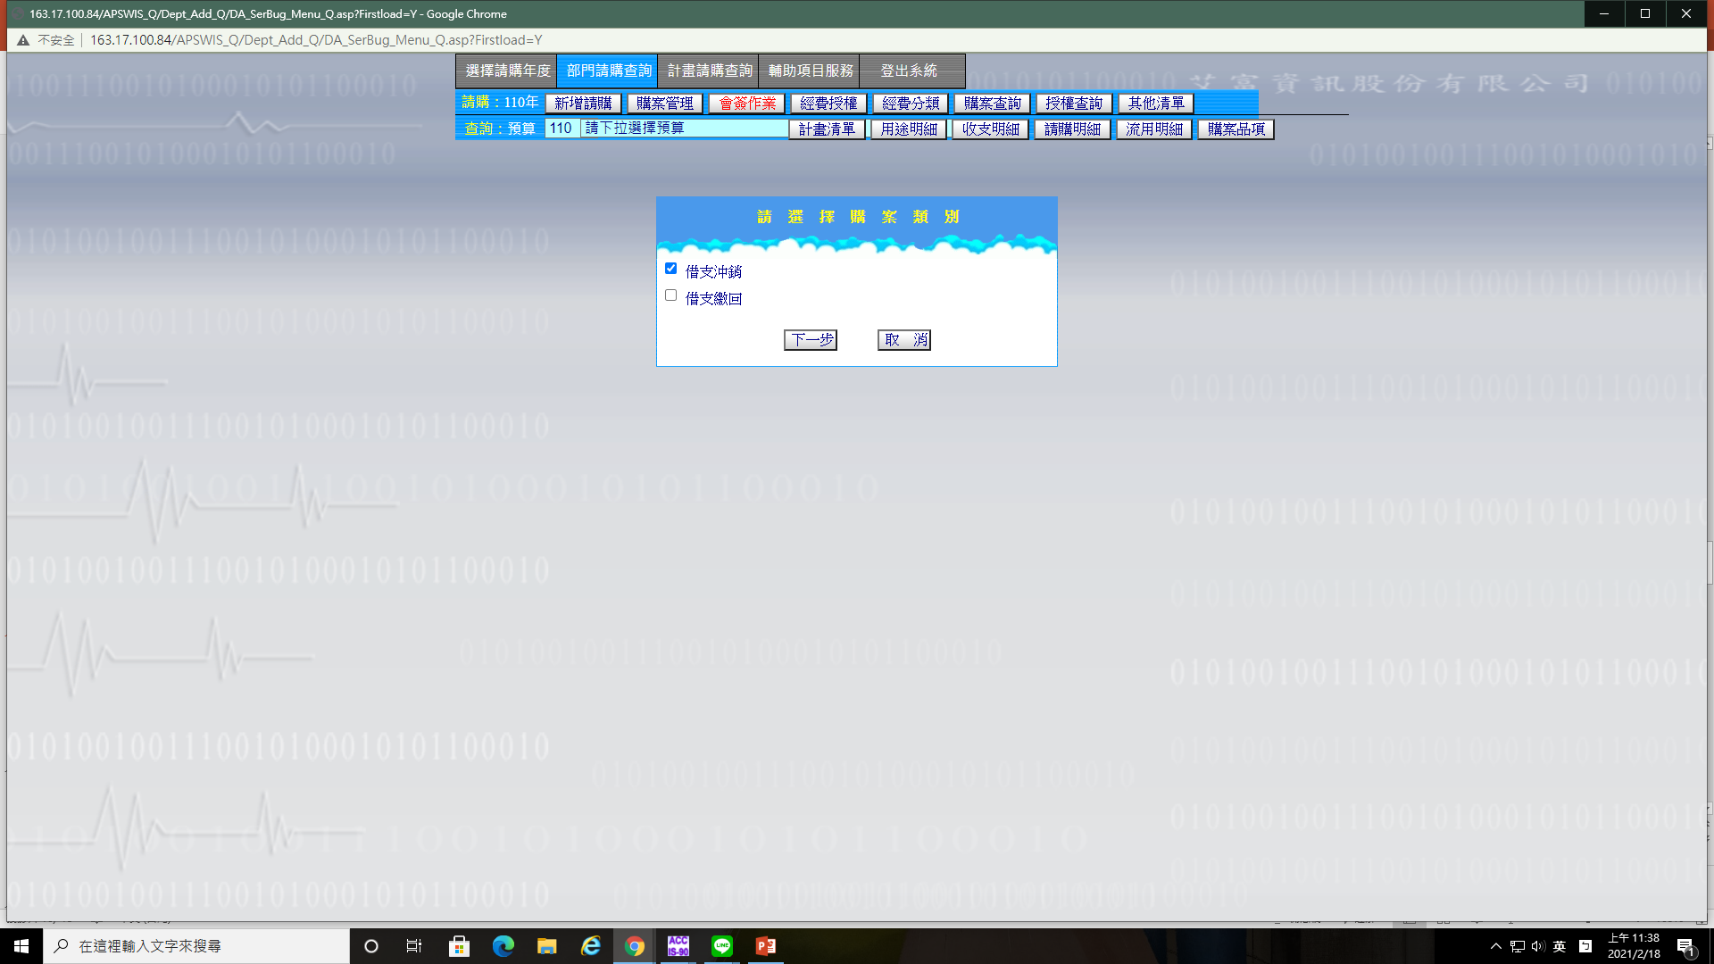
提醒:借支沖銷-請使用google chrome操作為佳
5.點選借支沖銷
6.選下一步

Slide 3
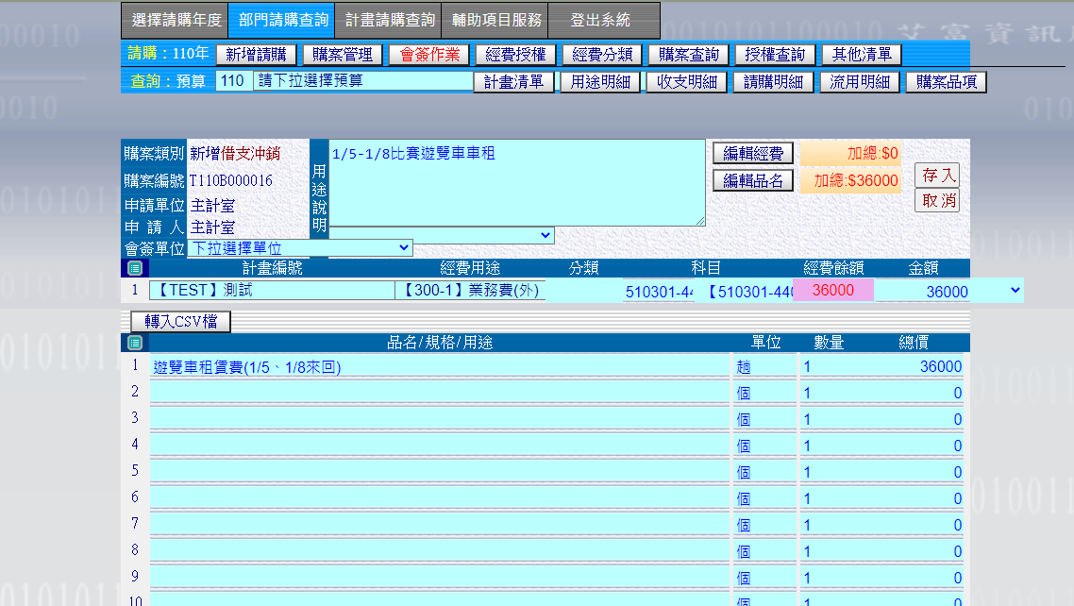
提醒:借支沖銷-請使用google chrome操作為佳
7.用途說明及金額， 依實際情形，修改後存入並列印

Slide 4

二、借支沖銷(無須事先請購)+借支繳回，ex:清冊
提醒:借支沖銷-請使用google chrome操作為佳
1.點選購案管理
2.選擇借支請購
4.點選報銷
3.點選要沖銷的購案

Slide 5
提醒:借支沖銷-請使用google chrome操作為佳
5.點選借支沖銷
6.選下一步

Slide 6
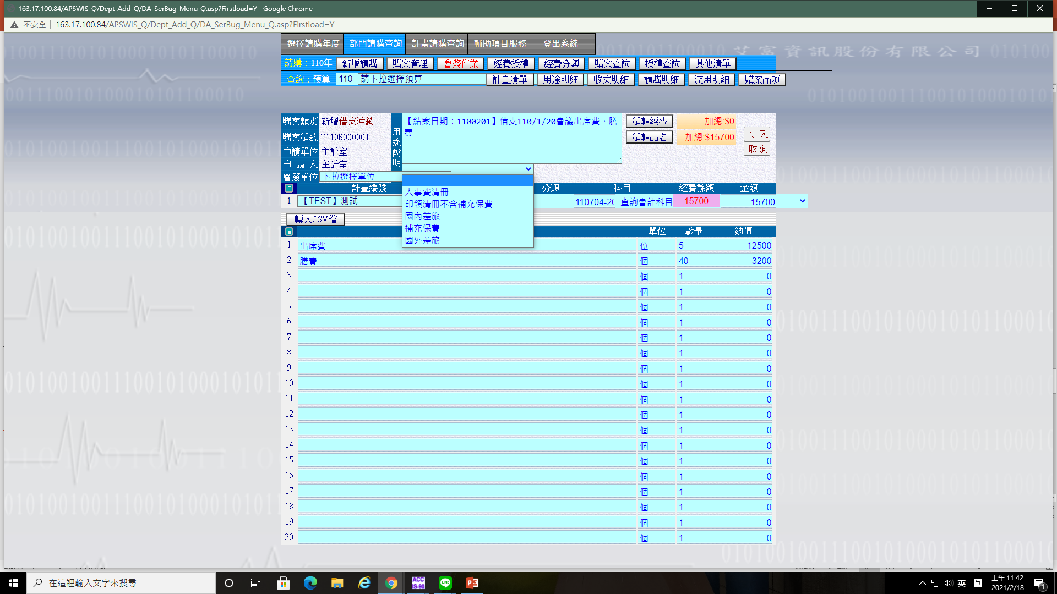
提醒:借支沖銷-請使用google chrome操作為佳
***本次費用含一般請購-膳費及清冊-出席費，請分2筆登打借支沖銷

Slide 7
＊借支沖銷-以出席費為例
提醒:借支沖銷-請使用google chrome操作為佳
1.點須所需清冊--本次出席費以含補充保費清冊為例

Slide 8
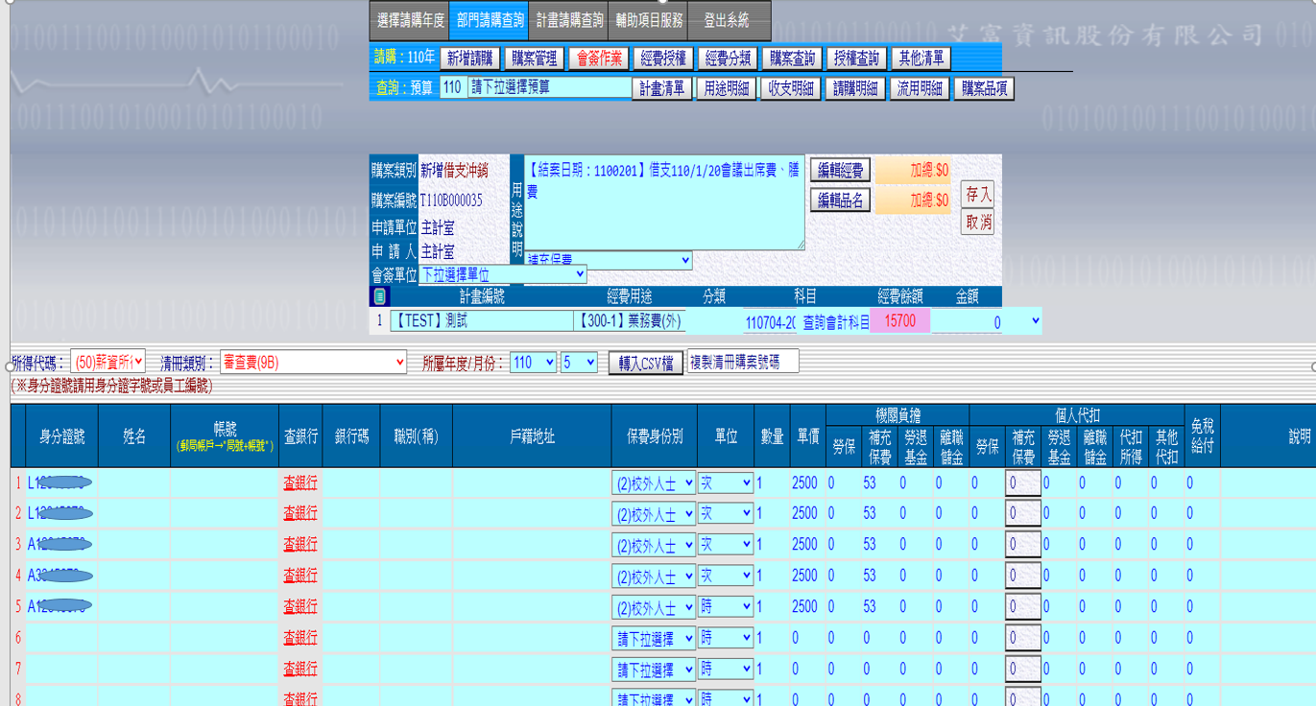
提醒:借支沖銷-請使用google chrome操作為佳
2.同一般清冊核銷，填入資料及修該用途說明

Slide 9
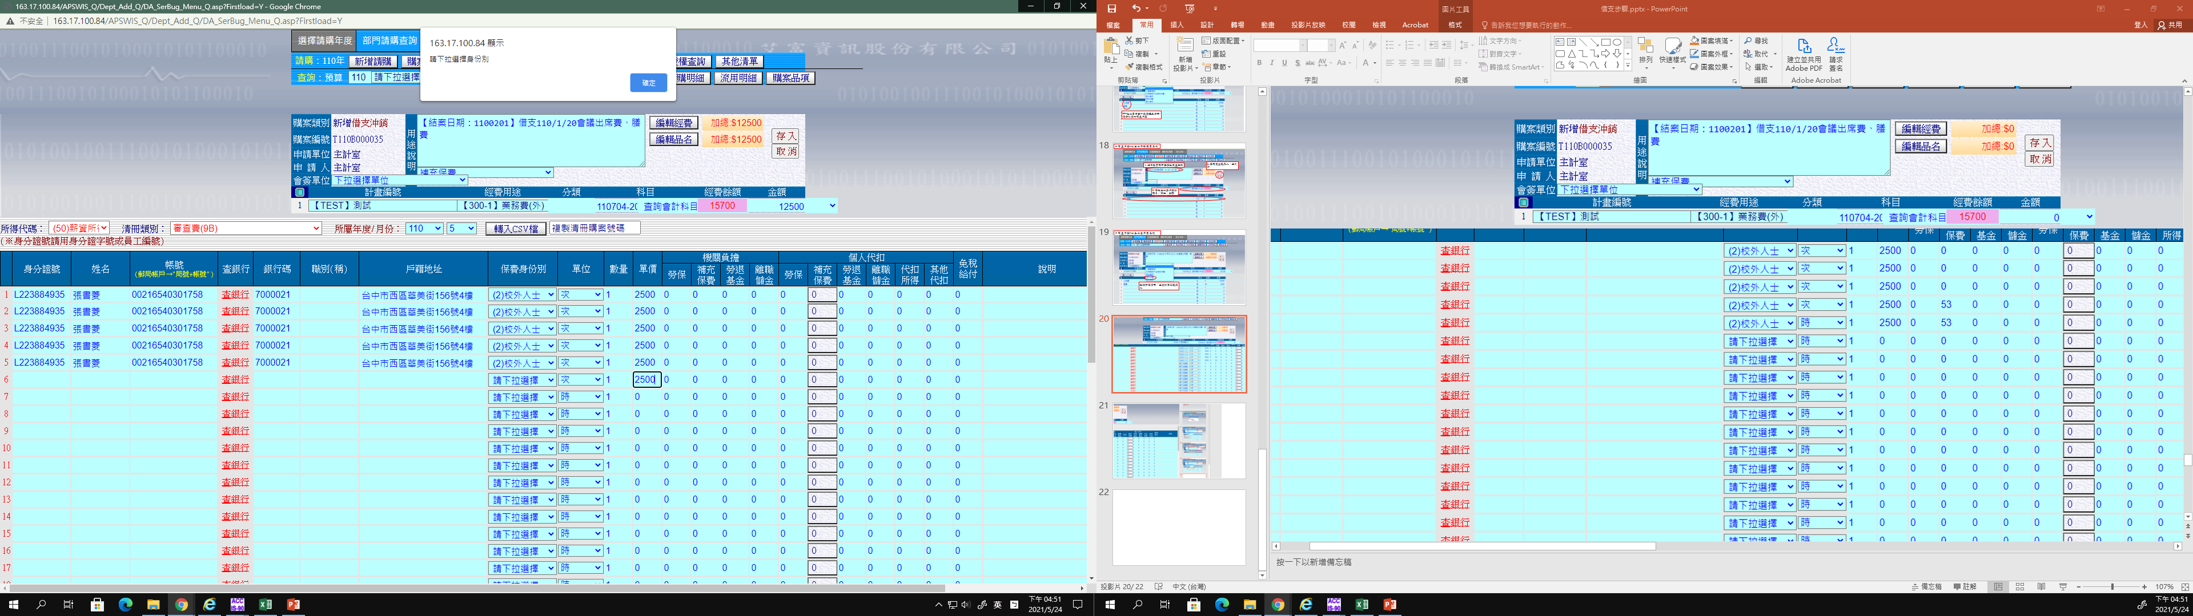
提醒:借支沖銷-請使用google chrome操作為佳
5.完成後按存入並列印
注意:補充保費處理!!!!
4.因補充保費並未借出，
沖銷時，補充保費請手動調整為“0”，請購補充保費金額另外請購

Slide 10
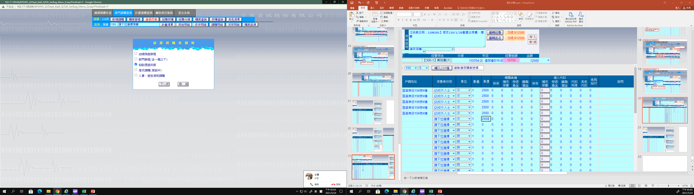
*另外請購補充保費(以本次出席費為例)
提醒:借支沖銷-請使用google chrome操作為佳
1.新增請購-點選黏貼憑證封面

Slide 11
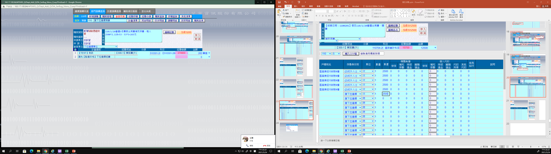
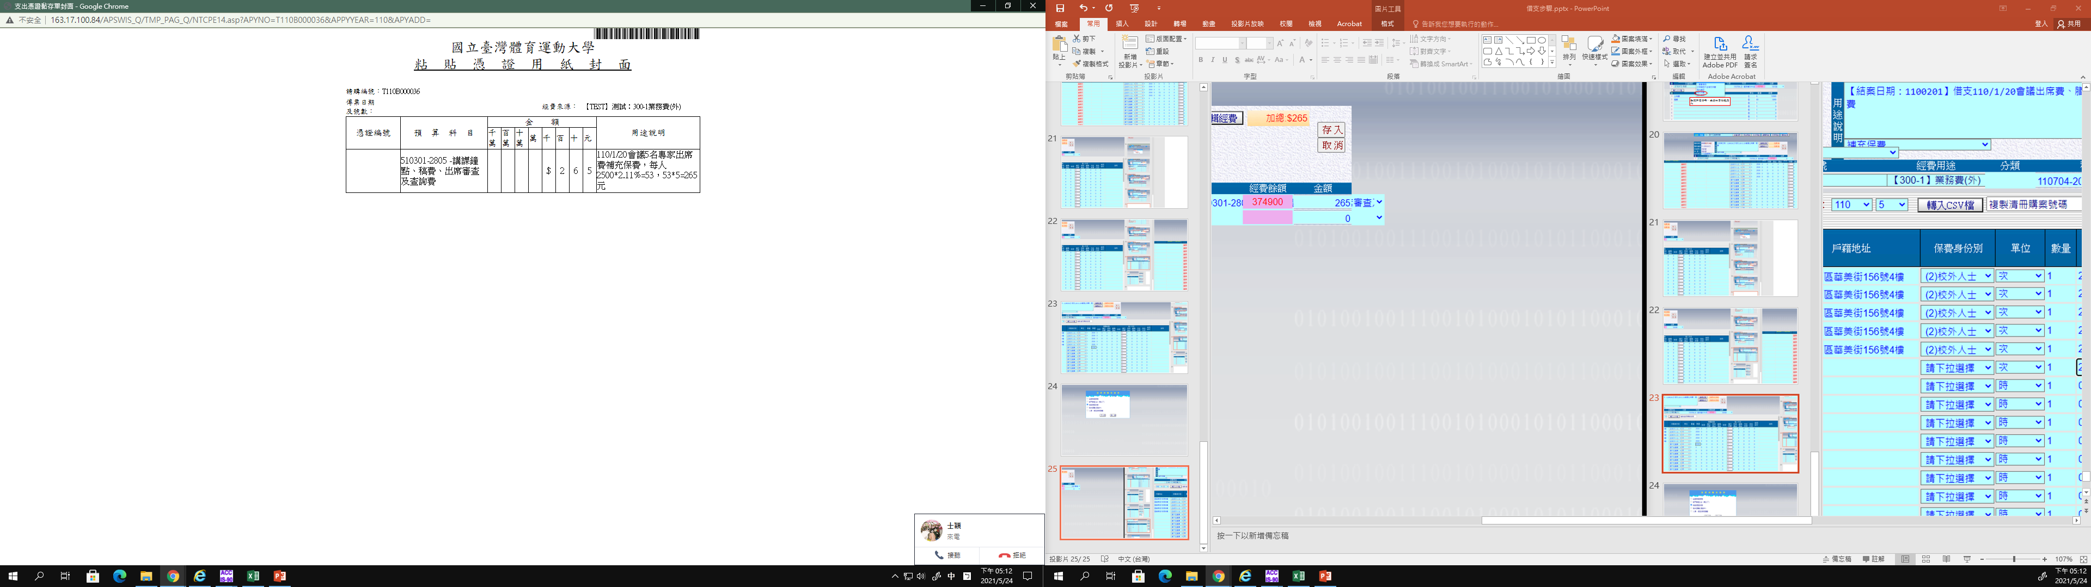
＊另外請購補充保費(以本次補充保費為例)
提醒:借支沖銷-請使用google chrome操作為佳
2.請依實際人數核算補充保費，並請列明金額
4.完成後請存檔並列印
3.點選經費來源及科目，並請核對金額

Slide 12
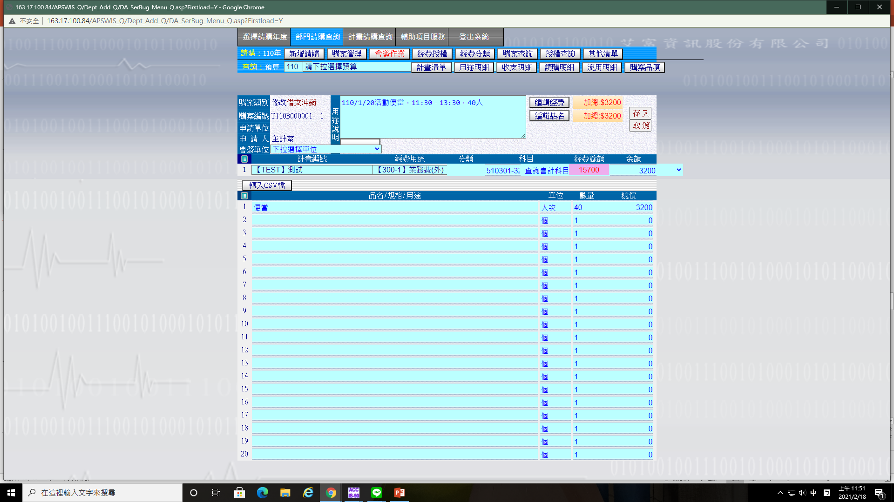
＊借支沖銷-以膳費為例
提醒:借支沖銷-請使用google chrome操作為佳
3.填寫完成後存入，並列印
1.依活動實際內容修改用途說明
2.修改本次要沖銷的項目、明細、金額

